Slide 1
Б ю д ж е т д л я г р а ж д а н
Администрация города Переславля-Залесского Ярославской области
Управление финансов Администрации города Переславля-Залесского
«ПРОЕКТ бюджета городского округа
город Переславль-Залесский Ярославской области
на 2022 год и на плановый период 2023 и 2024 годов»

Slide 2
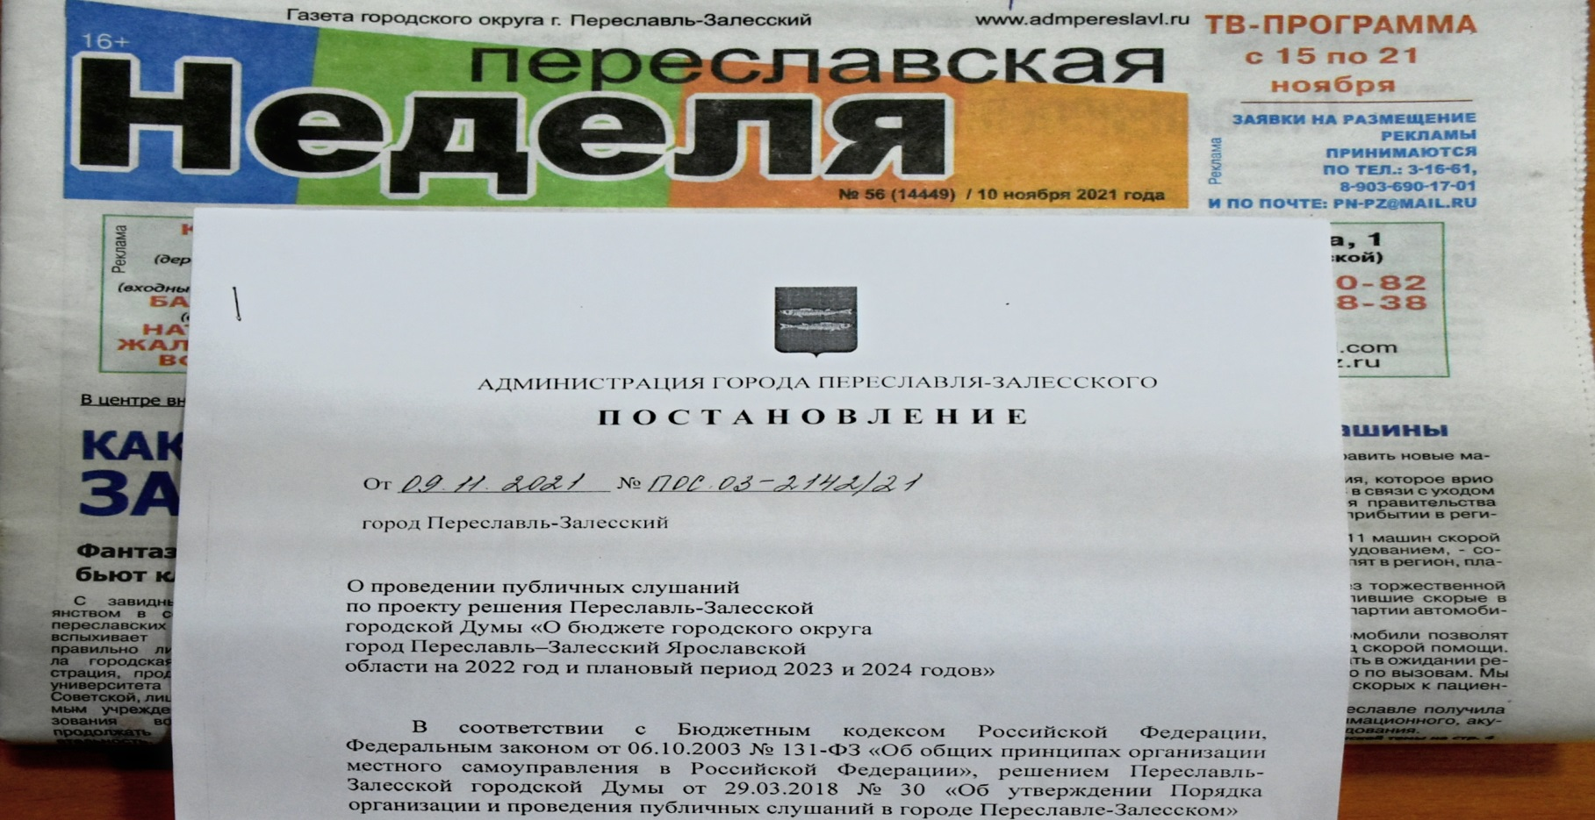
Уведомление о проведении публичных слушаний опубликовано в газете «Переславская неделя» № 56 (14449) от 10.11.2021

Slide 3
Проект бюджета подготовлен и основан на следующих документах
Указ Президента Российской Федерации от 7 мая 2018 г. № 204 «О национальных целях и стратегических задачах развития Российской Федерации на период до 2024 года» и от 21 июля 2020 года № 474 «О национальных целях развития Российской Федерации на период до 2030 года»
Послание Президента Российской Федерации Федеральному Собранию Российской Федерации от 21 апреля 2021 года
«Основные направления бюджетной, налоговой и таможенно-тарифной политики на 2022 год и на плановый период 2023 и 2024 годов», утверждённые Министерством финансов РФ
Указ Губернатора Ярославской области от 09 сентября 2021 г. № 278 «Об основных направлениях бюджетной и налоговой политики Ярославской области на 2022 год и на плановый период 2023 и 2024 годов»
Основных показателях прогноза социально-экономического развития Ярославской области на среднесрочный период 2022-2024 годов, утвержденных постановлением правительства Ярославской области от 08.10.2021 № 702-п «О прогнозе социально-экономического развития Ярославской области на среднесрочный период 2022 – 2024 годов
Прогноз социально-экономического развития городского округа город Переславль-Залесский Ярославской области на среднесрочный период 2022-2024 годов, утвержденный Постановлением Администрации города Переславля-Залесского от 001.11.2021 №ПОС,03-2088/21
«Бюджетный прогноз городского округа город Переславль-Залесский на период 2022- 2027 годов»(проект постановления Администрации города Переславля-Залесского)
«Основные направления бюджетной и налоговой политики городского округа город Переславль-Залесский Ярославской области на 2022 год и плановый период 2023 и 2024 годов»

Slide 4
Переславль-Залесский в цифрах *
Площадь территории города — 3 130,67 кв. км
Количество населенных пунктов – 310 ед.
Общая протяженность автомобильных дорог – 903,8 км
Население на 01.01.2021 – 55,2 тыс. человек
Общая площадь жилищного фонда – 1 985,4 тыс. кв. м.
Пенсионеры – 19 тыс. человек
Отгружено продукции промышленными предприятиями –
14,8 млрд руб.
Население в возрасте от 35 лет до пенсионного возраста – 20,8 тыс. человек
Объем инвестиций в основной капитал – 765 млн руб.
Население в возрасте от 18 до 35 лет – 10,9 тыс. человек
Предприятий и организаций 1 200 ед.
Дети в возрасте от 7 до 18 лет – 6,2 тыс. человек
Оборот розничной торговли и общественного питания –
10,7 млрд руб.
Дети в возрасте до 7 лет – 3,6 тыс. человек
Уровень регистрируемой безработицы – 1,0 %
Среднемесячная начисленная заработная плата – 36,7 тыс. руб.
Объем продукции сельского хозяйства – 442 млн руб.
Средний размер назначенных пенсий – 15,5 тыс. руб.
* по состоянию на 01.01.2021 года по данным Территориального органа Федеральной службы государственной статистики по Ярославской области

Slide 5
Основные направления налоговой и бюджетной политики в части формирования доходов бюджета городского округа на 2022 год и плановый период 2023 и 2024 годов
Приоритеты налоговой и бюджетной политики городского округа город Переславль-Залесский направлены на обеспечение сбалансированности бюджета городского округа, повышение доходной части бюджета и концентрация имеющихся финансовых ресурсов на решении как текущих задач, так и задач, определенных приоритетными направлениями развития нашего городского округа в соответствии с утвержденной Стратегией социально-экономического развития городского округа и национальных проектов
1) увеличение и сохранение уровня поступлений налоговых и неналоговых доходов в бюджет городского округа
2) осуществления мер социальной поддержки граждан, предоставляемых за счёт средств городского бюджета, исходя из принципов адресности и нуждаемости получателей;
3) обеспечения в полном объеме расходов на заработную плату работников бюджетной сферы;
4) обеспечения необходимого уровня софинансирования к средствам вышестоящих бюджетов, в том числе участие в мероприятиях национального проекта по модернизации строительной отрасли в части сокращения непригодного для проживания и аварийного жилищного фонда;
5) проведения планомерной работы по выявлению наиболее критических участков сети жилищно-коммунального хозяйства с целью их капитального ремонта, замены, модернизации;
6) сохранения и улучшения качества сети автомобильных дорог городского округа;
7) благоустройства территорий городского округа, в том числе дворов и проездов к ним;
8) инвентаризации мероприятий муниципальных программ на предмет их вклада в достижение национальных целей развития;
9) расширения количества потребителей, получающих муниципальные услуги (работы) и недопущения снижения качества предоставления услуг (работ) в целях обеспечения комфортных условий для проживания населения городского округа;

Slide 6
Основные параметры бюджета 2022-2024 годов, млн руб.
 | 2022 год | 2023 год | 2024 год
ДОХОДЫ, в том числе | 2 343 | 2 187 | 2 126
налоговые и неналоговые доходы | 649 | 653 | 676
безвозмездные поступления | 1 694 | 1 534 | 1 450
РАСХОДЫ | 2 408 | 2 252 | 2 194
ДЕФИЦИТ | 65 | 65 | 68
млн.руб.

Slide 7
Структура доходов бюджета на 2022 год и плановый период 2023 и 2024 годов

Slide 8
Структура налоговых и неналоговых доходов бюджета городского округа города Переславля-Залесского в 2022 году
Акцизы
32,5 млн руб.
Налог на доходы физических лиц 317,2 млн руб.
Налог на имущество физических лиц
37,2 млн руб.
Всего
648,8
млн руб.
Неналоговые доходы
35,2 млн руб.
Земельный налог
156 млн руб.
5

Slide 9
Структура безвозмездных поступлений бюджета в 2022 году, млн руб.
Иные межбюджетные трансферты
Субвенции
Дотации
Субсидии

Slide 10
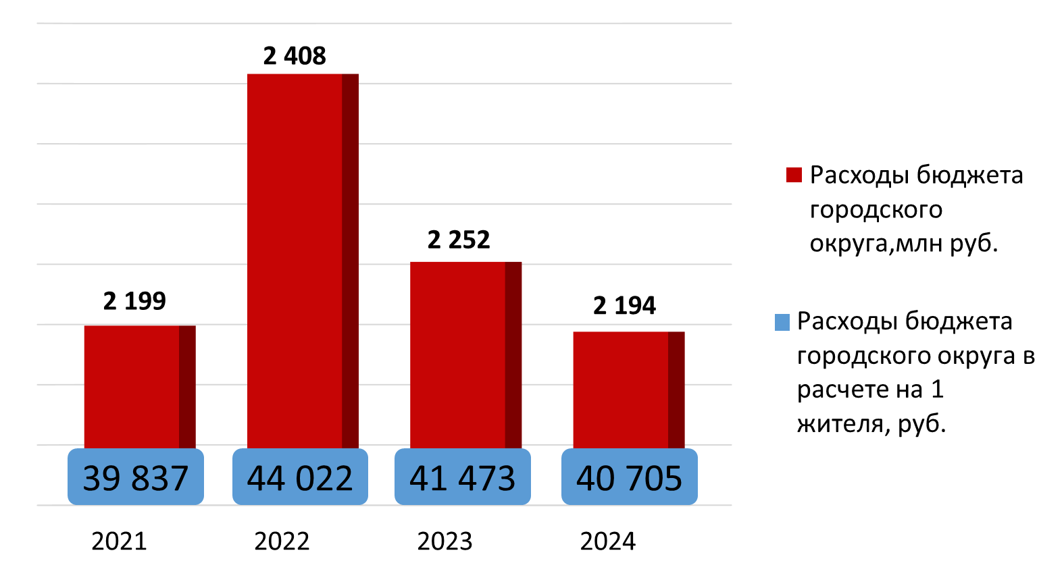
Расходы бюджета городского округа город Переславль-Залесский Ярославской области

Slide 11
Основные направления бюджетного финансирования
оплата труда с начислениями на оплату труда оплата коммунальных услуг оплата имущественных налогов исполнение публично- нормативных обязательств и социальные выплаты населению расходы на переселение граждан из аварийного жилищного фонда расходы на строительство и реконструкцию объектов теплоснабжения и объектов газификации софинансирование к национальным и региональным проектам погашение и обслуживание муниципального долга

Slide 12
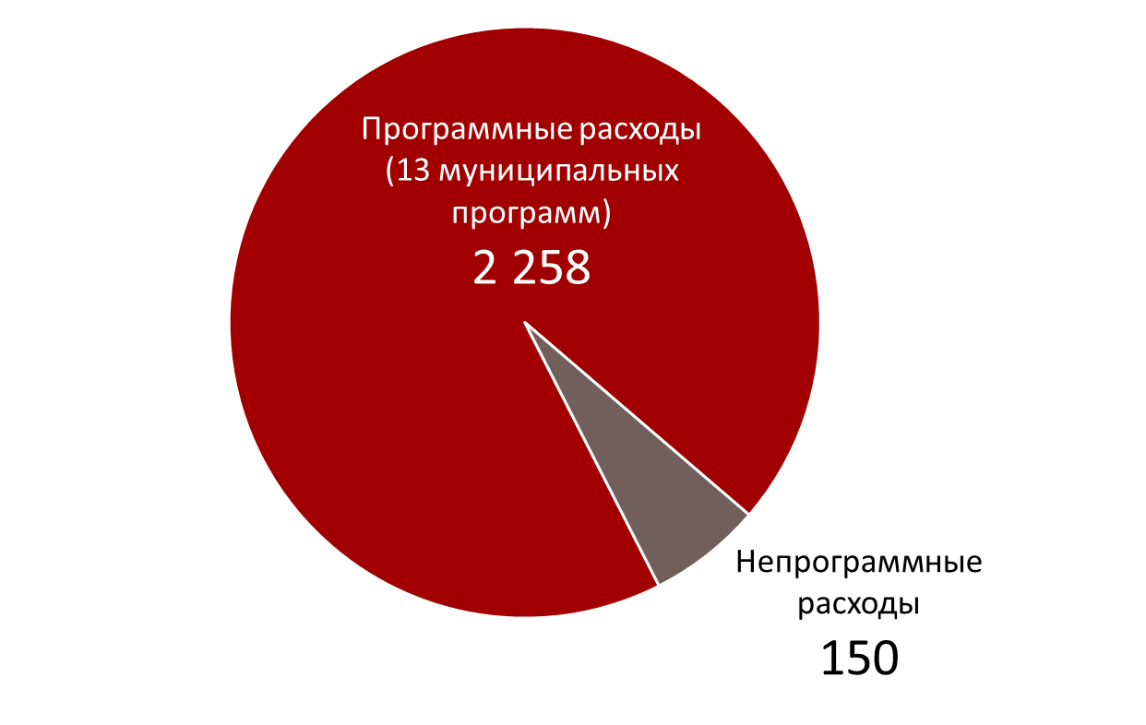
Структура расходов бюджета на 2022 год
1."Развитие образования и молодежная политика городского округа город Переславль-Залесский Ярославской области"
2. " Социальная поддержка населения городского округа город Переславль-Залесский Ярославской области"
3. "Обеспечение доступным и комфортным жильем населения городского округа город Переславль-Залесский Ярославской области"
4. "Обеспечение общественного порядка и противодействие преступности на территории городского округа город Переславль-Залесский Ярославской области"
5. "Развитие физической культуры, культуры и туризма в городском округе город Переславль-Залесский Ярославской области"
6. "Обеспечение качественными коммунальными услугами населения городского округа город Переславль-Залесский Ярославской области"
7. "Развитие дорожного хозяйства в городском округе город Переславль-Залесский Ярославской области"
8. "Развитие сельского хозяйства городского округа город Переславль-Залесский Ярославской области"
9. "Энергоэффективность в городском округе город Переславль-Залесский Ярославской области"
10. "Охрана окружающей среды в городском округе город Переславль-Залесский Ярославской области"
11. "Защита населения на территории городского округа город Переславль-Залесский Ярославской области от чрезвычайных ситуаций и обеспечение пожарной безопасности"
12. "Обеспечение функционирования и развития муниципальной службы в городском округе город Переславль-Залесский Ярославской области"
13. "Формирование современной городской среды на территории городского округа город Переславль-Залесский Ярославской области"
млн руб.
2 408
млн руб.
93,8 %
6,2 %
млн руб.

Slide 13
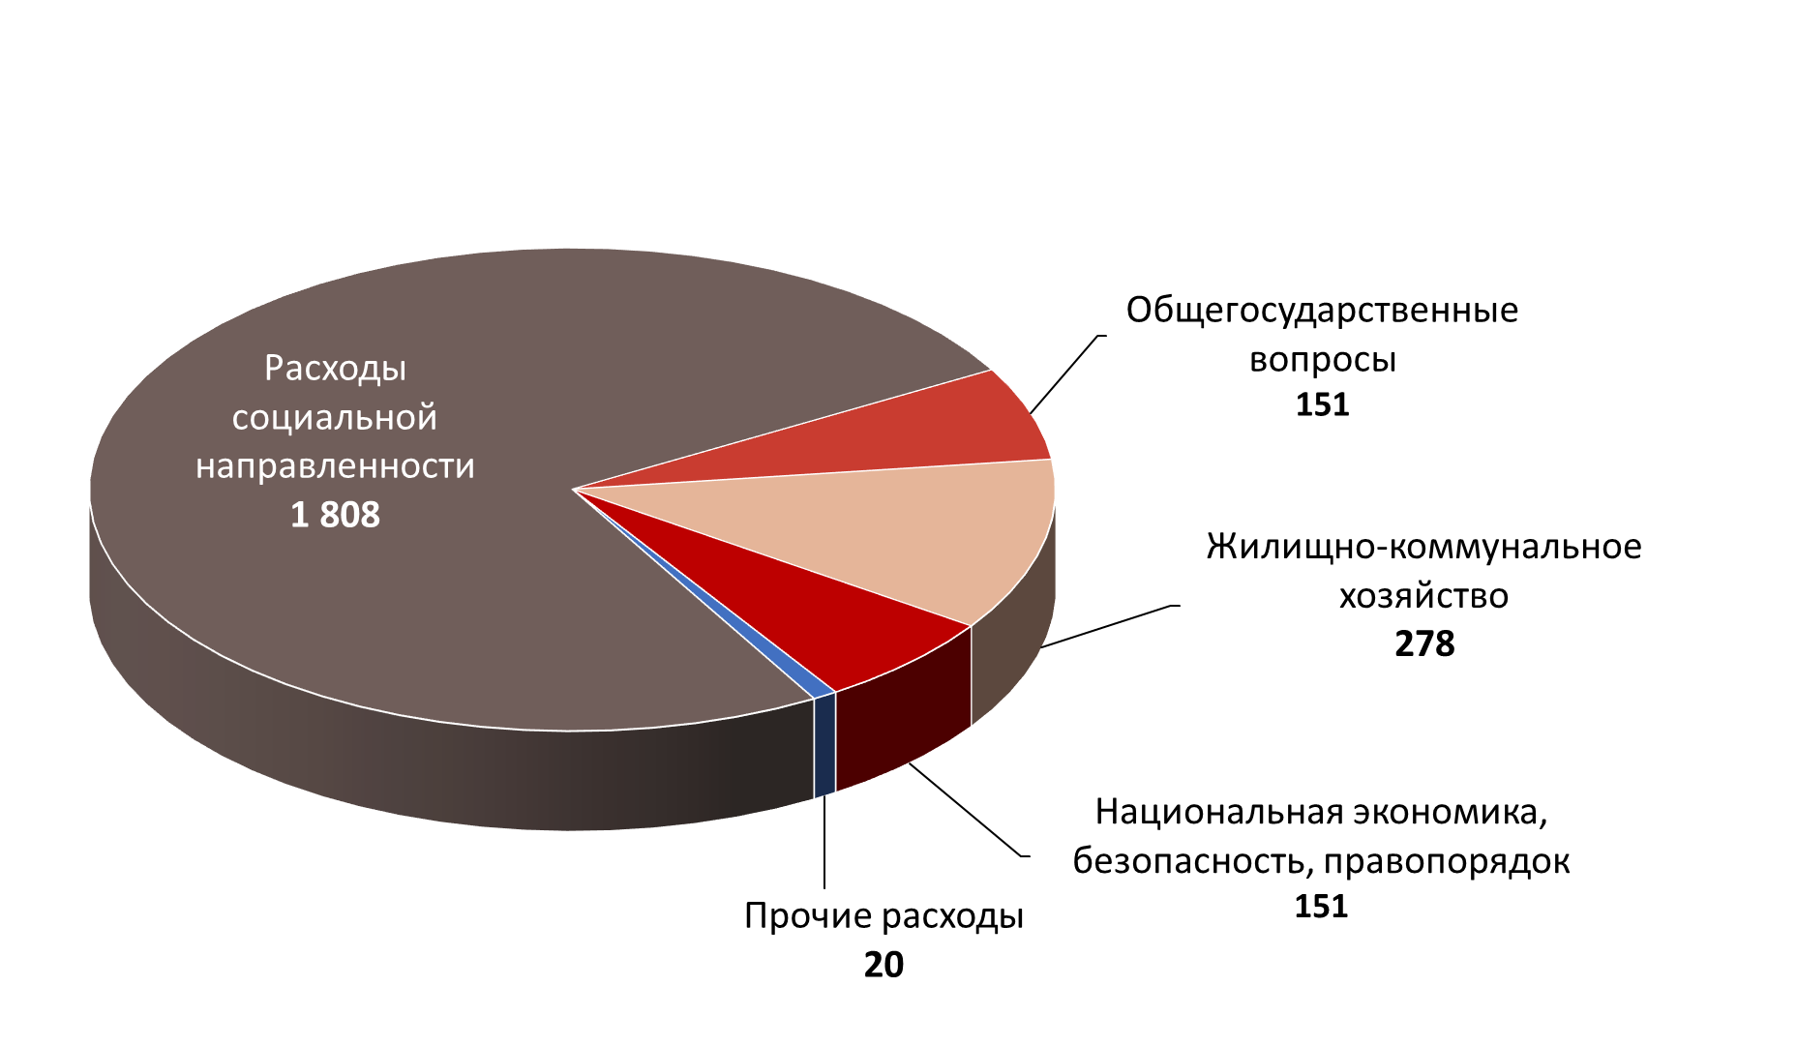
Отраслевая структура расходов бюджета в 2022 г., млн руб.
2 408
млн руб.

Slide 14
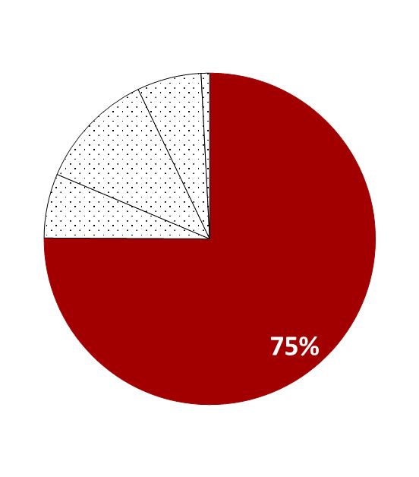
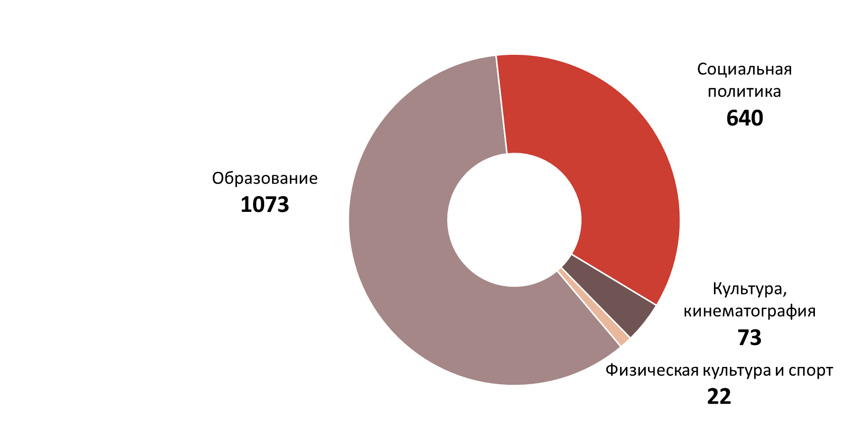
Социальная направленность (образование, культура, социальная политика, физическая культура и спорт)
млн руб.
1 808
млн руб.
млн руб.
млн руб.
млн руб.

Slide 15
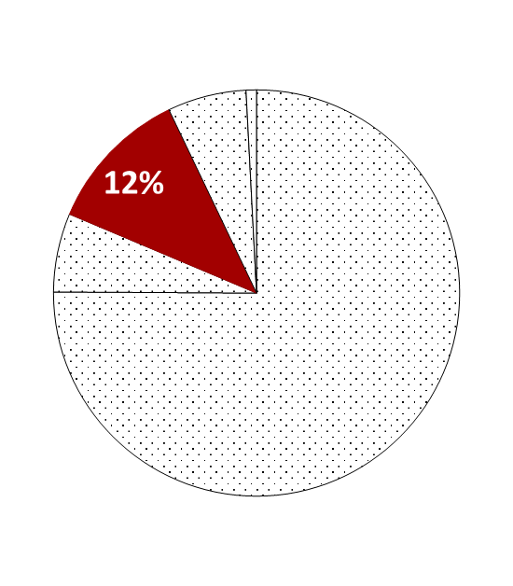
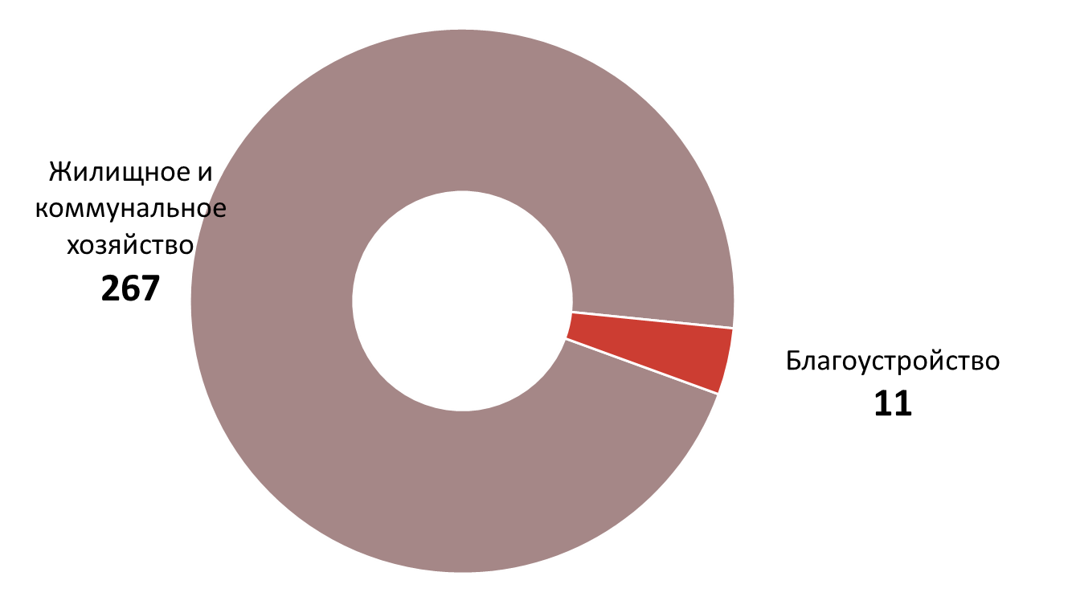
Жилищно-коммунальное хозяйство (ЖКХ, благоустройство)
278
млн руб.
млн руб.
млн руб.

Slide 16
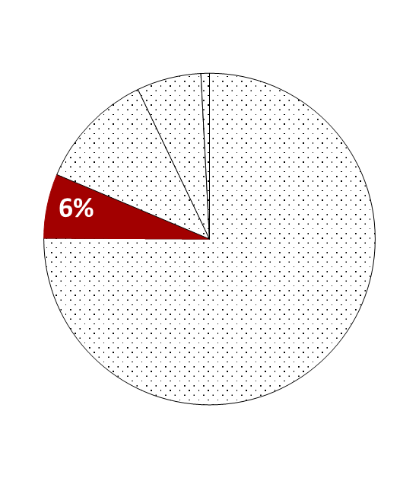
Общегосударственные вопросы
151
млн руб.
млн руб.
млн руб.

Slide 17
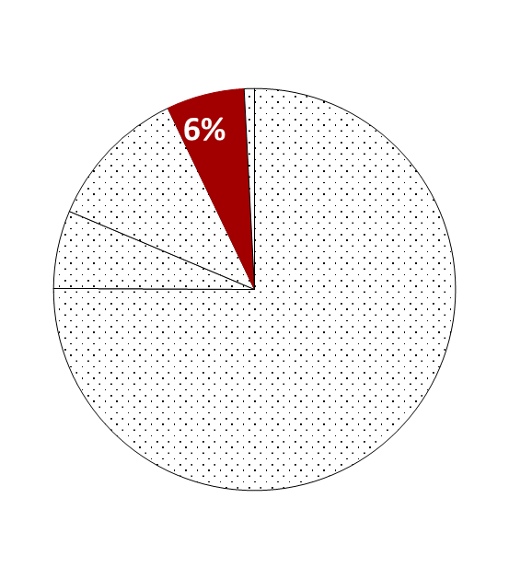
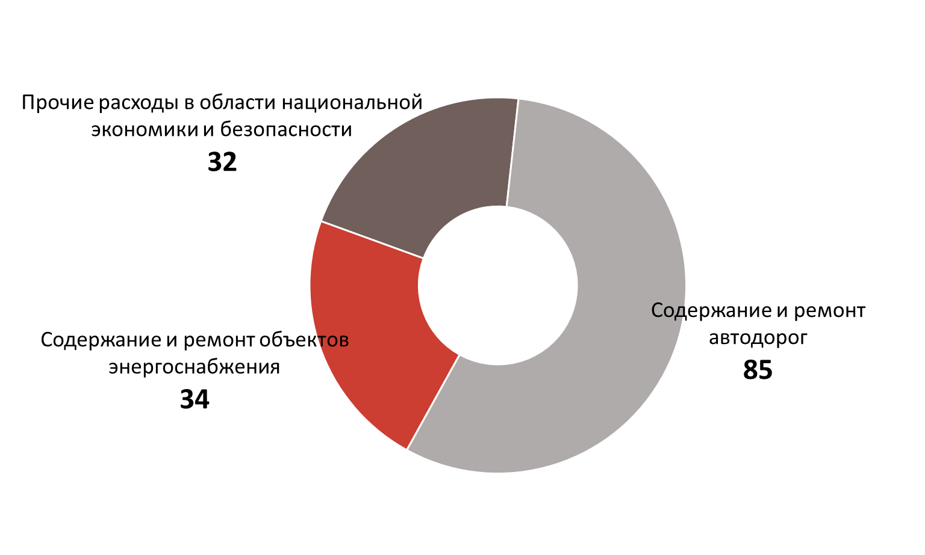
Национальная экономика, безопасность, правопорядок
млн руб.
151
млн руб.
млн руб.
млн руб.

Slide 18
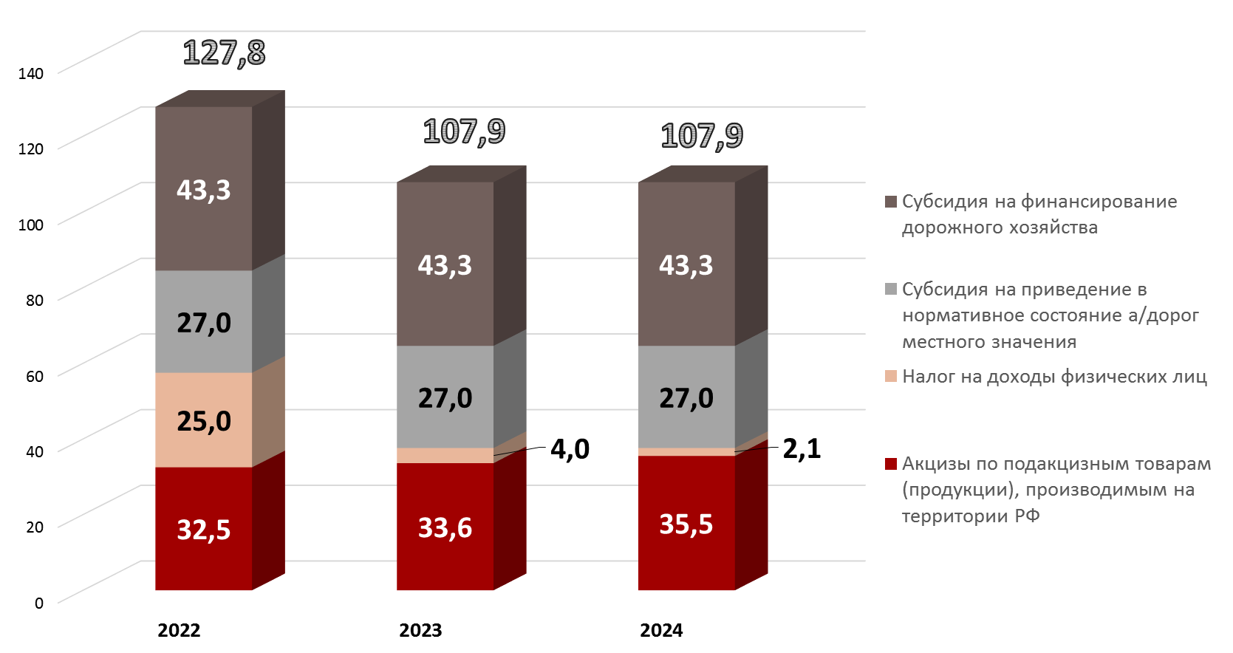
Муниципальный дорожный фонд в 2022-2024 г.г., млн руб.

Slide 19
Структура наиболее значимых направлений расходов бюджета, тыс. руб.
Наименование | 2022 год | 2023 год | 2024 год
Образование (Точки роста) | 133,2 | 60,4 | 60,9
Демография («Финансовая поддержка семей при рождении детей») | 90 817,0 | 100 073,6 | 107 518,7
Культура («Культурная среда», «Цифровая культура») | 7 551,8 | 6 322,1 | 0
Жилье и городская среда («Обеспечение устойчивого сокращения непригодного для проживания жилищного фонда», «Формирование комфортной городской среды») | 62 959,6 | 4 923,2 | 3 000,0
Проект 60 + («Капитальный ремонт инженерных сетей») | 13 052,6 | 0 | 0
Строительство и реконструкция объектов теплоснабжения и газификации | 74 837,2 | 106 421,1 | 0
Государственная поддержка молодых семей в приобретении (строительстве) жилья | 3 862,9 | 3 938,6 | 3 864,2
Муниципальный дорожный фонд | 127 891,1 | 107 948,9 | 107 948,9
«Решаем вместе» | 303,6 | 137,5 | 138,7
ИТОГО | 381 409,0 | 329 825,4 | 222 531,4

Slide 20
Предлагается одобрить проект решения «О бюджете городского округа город Переславль-Залесский Ярославской области на 2021 год и на плановый период 2022 и 2023 годов» для внесения его в Переславль-Залесскую городскую Думу

Slide 21
Спасибо за внимание!

